Slide 1
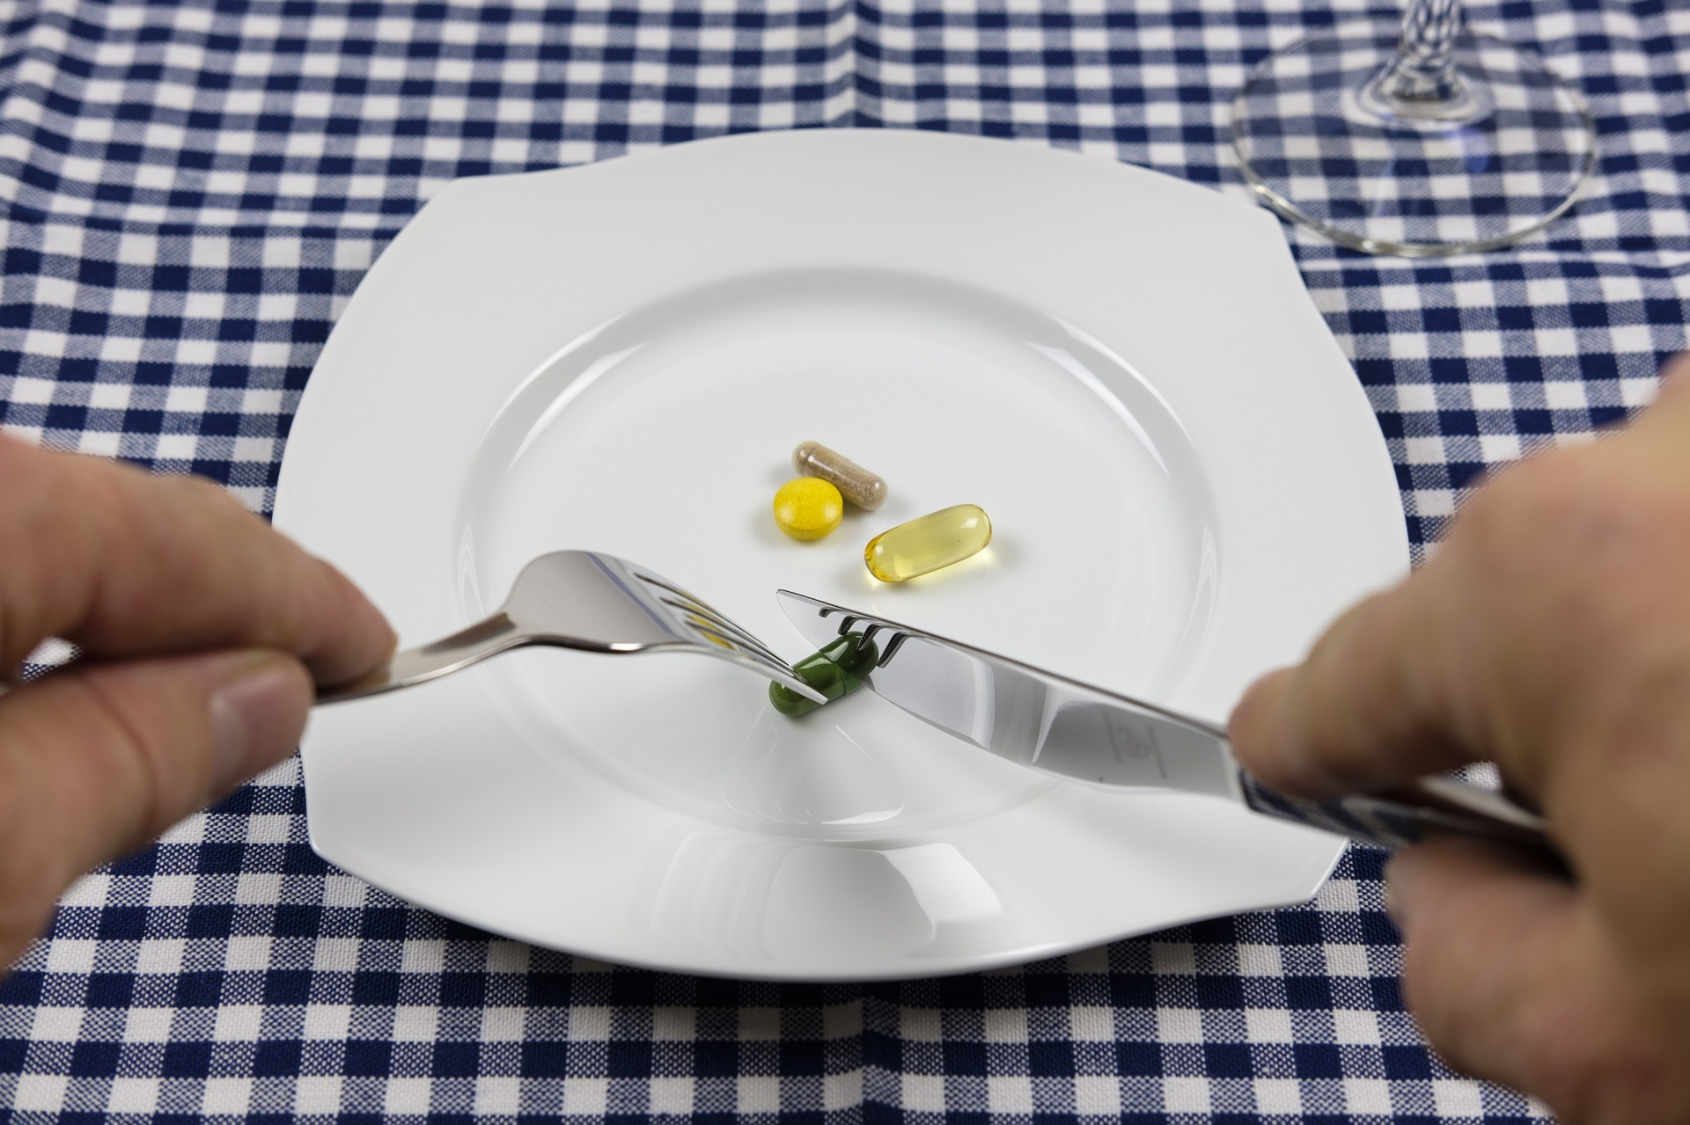
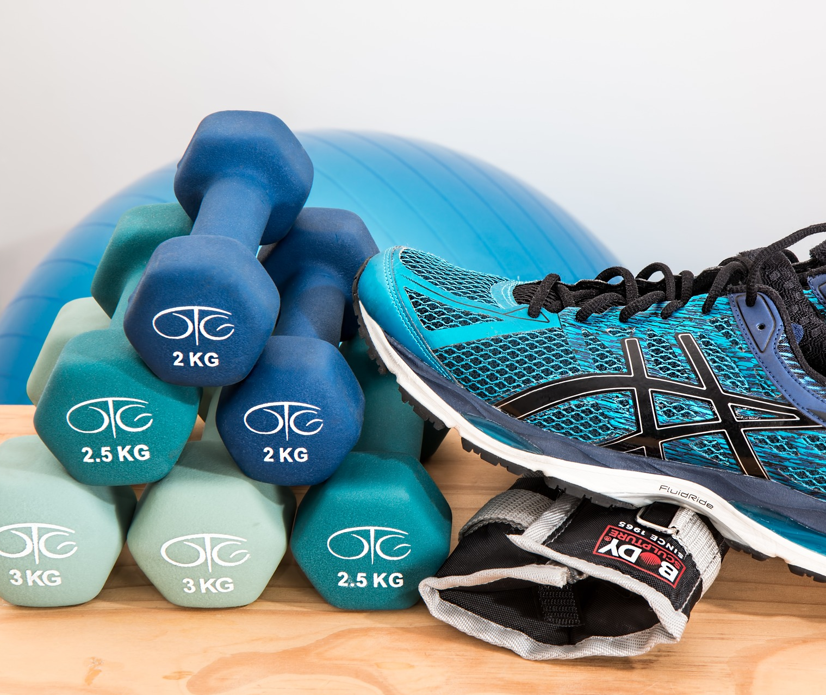

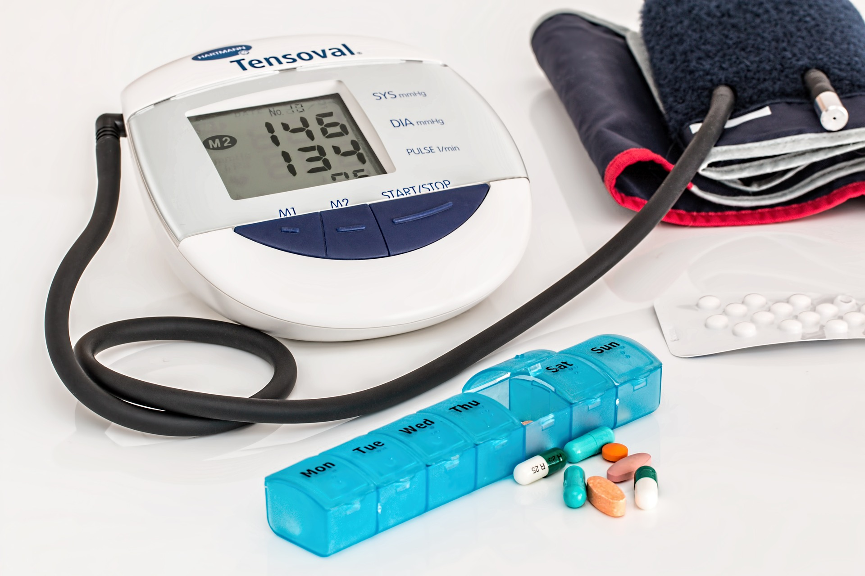
Lifestyle als medicijn

Slide 2
Leerdoelen vandaag
Leefstijl als medicijn
  Je kunt ontwikkelen omtrent leefstijl als medicijn toelichten
Gecombineerde leefstijlinterventie.
  Je bent vanuit het preventieakkoord bekend met de goedgekeurde interventies voor gecombineerde leefstijlinterventies. Bron: https://www.loketgezondleven.nl/zorgstelsel/gecombineerde-leefstijlinterventie

Slide 3

Wat kun je vinden?

Slide 4
Begrippenlijst

Slide 5

Tamara de Weijer, huisarts - "Geen pillen, maar paprika!"
Arts en Leefstijl
Wat vinden jullie van dit filmpje?

Slide 6
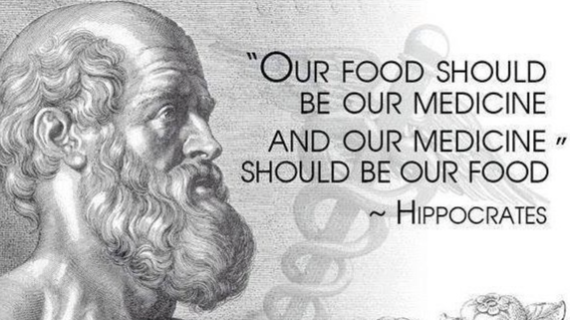

Slide 7

Vertel in in je eigen woorden….
Hoe zou je met de kennis die je nu hebt, uitleggen op welke wijze een gezonde leefstijl kan bijdragen om het gebruik van medicijnen te voorkomen of om het gebruik af te bouwen?

Slide 8

Welvaartsziekten

Slide 9
Welvaartsziekten
De meest bekende welvaartsziekten zijn kanker, obesitas, diabetes mellitus en hart- en vaatziekten. Een onderzoek van de Gezondheidsraad uit 2011 weet te melden dat 25% van deze welvaartsziekten worden veroorzaakt door een ongezonde leefstijl. In feite is het zo dat eerder 75% van de welvaartsziekten komen door een ongezonde leefstijl. Waarom is dat zo? Omdat een ongezonde leefstijl dusdanig is ingeslopen in het westerse voedingspatroon dat we het niet meer onderscheiden als ´ongezond´ aangezien het normaal is geworden. De 25% kennen een ongezonde leefstijl zoals roken en drinken. Deze komt bovenop oorzaken die met de voeding te maken hebben. In derde wereldlanden wordt net zoals in westerse landen gerookt en gedronken maar toch kennen die veel minder welvaartsziekten. In westerse landen wordt veel meer alcohol gedronken, sterker nog: alcohol is het grootste probleem van Nederland.

Slide 10
Bijvoorbeeld voor diabetes?
Welke stimuleringsprogramma kun je vinden?
Wat vind je van het programma?

Slide 11
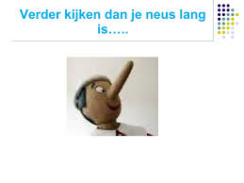

Let op met beeldvorming!

Slide 12

Er wordt steeds meer bekend over obesitas..
Filmpje Liesbeth van Rossum

Slide 13
Nationaal preventieakkoord
Wat staat erin?
https://www.volksgezondheidenzorg.info/onderwerp/dossier-preventie/preventieakkoord
Wat kun je vinden over goedgekeurde leefstijltrajecten

Slide 14

Van oefening naar de praktijk
https://www.youtube.com/watch?v=Yzee2l1q4-U&ab_channel=KevinvanRoosmalen
https://www.youtube.com/watch?v=pK5ZwCDBRlI&ab_channel=YTVCO%7CYOuniversityTV%2CSpokai

Slide 15

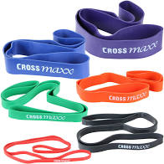
Elastic fantastic

